Slide 1
A KAPERNAUMI SZÁZADOS SZOLGÁJÁNAK A MEGGYÓGYÍTÁSA Lukács ev. 7,1-10
DIGITÁLIS HITTANÓRA
Kedves Szülők!
Kérjük, hogy segítsenek a gyermeküknek a hittanóra tananyagának az elsajátításában!
A digitális hittanórán szükség
lesz az alábbiakra:
üres lap vagy füzet,
íróeszköz,
internetkapcsolat,
zenehallgatáshoz hangszóró vagy fejhallgató.
Kérem, hogy indítsák el a diavetítést!
Az animációkat csak így tudják látni.
Javaslat: A PPT fájlok megjelenítéséhez használják a WPS Office ingyenes verzióját (Letölthető innen: WPS Office letöltések ). Az alkalmazás elérhető Windows-os és Android-os platformokra is!

Slide 2
Áldás, békesség!
Kezdd a digitális hittanórát az óra eleji imádsággal!

Slide 3
A
B
D
E
I
J
K
L
M
N
O
S
T
U
Z
Kattints egy tetszés szerinti betűre!
Próbáld meg kitalálni Jézus tanítását!
N
E
T
U
D
J
A
A
B
A
L
K
E
Z
E
D
,
M
I
T
T
E
S
Z
A
J
O
B
B
.
Máté evangéliuma 6,3
Ide el van rejtve Jézusnak egy mondása.

Slide 4
Mi történik Kapernaumban a Galileai-tenger partján?
Üres halászcsónakok várakoznak a Genezáreti-tó partján. Éjjel kidolgozták magukat. Estig pihennek. Szerényen, de elégedetten élnek itt az emberek. Tudják, hogy Kinek köszönhetnek mindent. Bár sokáig nem volt olyan hely, ahol együtt mondhattak volna köszönetet Istennek.
Erős szürke bazaltkövekből sok-sok pénzből mesteremberek keze által felépült a város zsinagógája. Mindenki messziről is láthatja.

Slide 5
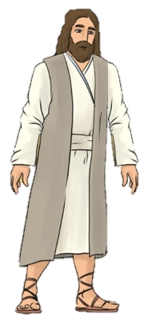
Kapernaum városának volt egy kedvelt vendéglakosa.
Mindig visszatért ide vándortanítói útjairól.
Sok barátja is lakott itt. Most is éppen itt tartózkodik Jézus.

Slide 6
Odamegy Jézushoz egy tiszteletreméltó férfi.
Kire figyel Jézus?
Mit magyaráz neki ez a másik zsinagógai tanító?
De miért mutogat ilyen hevesen? Talán el akarja küldeni Jézust?
Talán nem tetszik neki, amit Jézus tanít Istenről?

Slide 7
Nem akarják ők Jézust bántani. Egy beteg ember miatt vannak itt. Nem, nem egy előkelő ember miatt!
Nem is egy rokonuk miatt!
Egy szolga miatt jöttek!

Slide 8
De hiszen szolgák miatt nem szoktak segítséget kérni! Orvost sem szoktak hívni hozzájuk!
Ők mégis ezt teszik.
Ki lehet ez a szolga?

Slide 9
Talán egy kiváló templomi szolgáról van szó?
Nem! Nem az ő szolgájukról van szó!
Egy római százados szolgájáról!

Slide 10
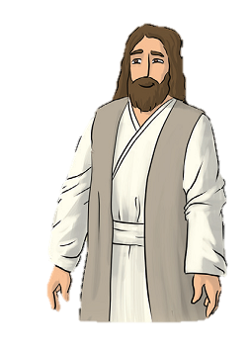
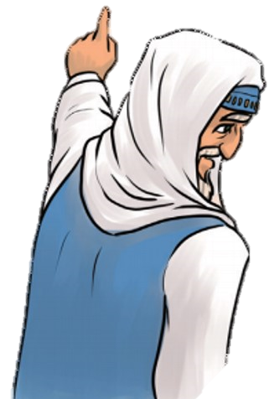
De hát mindenki tudja, hogy a rómaiak, legyőzték Izráelt! Ők uralkodnak itt, ők szedik az adót és ők parancsolgatnak!
Miért akarna segíteni bármelyik zsidó ember ennek a római századosnak?
Ő egy jó ember.
Ő a saját pénzéből építette nekünk a zsinagógánkat!
A saját vagyonából!
Nekünk!

Slide 11
.
Jézus már majdnem odaért, amikor két férfi egyenesen odament Hozzá.
Fel fogják Őt tartani!
Elég, ha parancsolsz a betegségnek.
Vajon elindul Jézus?
A százados barátai vagyunk. Ő küldött minket!
Vajon még időben odaér?
Jézus elcsodálkozik azon, amit a barátok mondanak.
Nem kell elfáradnod a házába.
Barátunk is parancsol, és engedelmeskednek neki.

Slide 12
A barátoknak Jézus nem felel semmit.
Hátrafordul és az Őt követő tömeghez szól:
A barátok hazaindulnak.
És a szolga meggyógyult, mire a barátok visszaértek!
Mondom nektek, Izráelben sem találtam ekkora hitet.

Slide 13
Olvasd el Lukács evangéliuma 7,2-10 verseiből a történetet!
Egy századosnak volt egy szolgája, akit nagyon kedvelt, s aki most beteg volt, és haldoklott. Amint hallott Jézusról, elküldte hozzá a zsidók véneit, és kérte őt, hogy jöjjön el, és mentse meg a szolgáját. Amikor odaértek Jézushoz, sürgetve kérték: Méltó arra, hogy megtedd ezt neki, mert szereti népünket, ő építtette a zsinagógát is nekünk. Jézus pedig elindult velük. Amikor már közel járt a házhoz, a százados eléje küldte barátait, és ezt üzente neki:
Uram, ne fáradj, mert nem vagyok méltó arra, hogy hajlékomba jöjj. Ezért magamat sem tartottam méltónak arra, hogy elmenjek hozzád, hanem csak szólj, és meggyógyul a szolgám. Mert én is hatalom alá rendelt ember vagyok, és nekem is vannak alárendelt katonáim. Ha szólok az egyiknek: Menj el – akkor az elmegy; és a másiknak: Jöjj ide – akkor az idejön; és ha azt mondom a szolgámnak: Tedd meg ezt – akkor az megteszi.
Amikor Jézus ezt meghallotta, elcsodálkozott rajta, és hátrafordulva így szólt az őt követő sokasághoz: Mondom nektek, Izráelben sem találtam ekkora hitet
Amikor a küldöttek visszatértek a házba, a szolgát egészségesen találták.

Slide 14
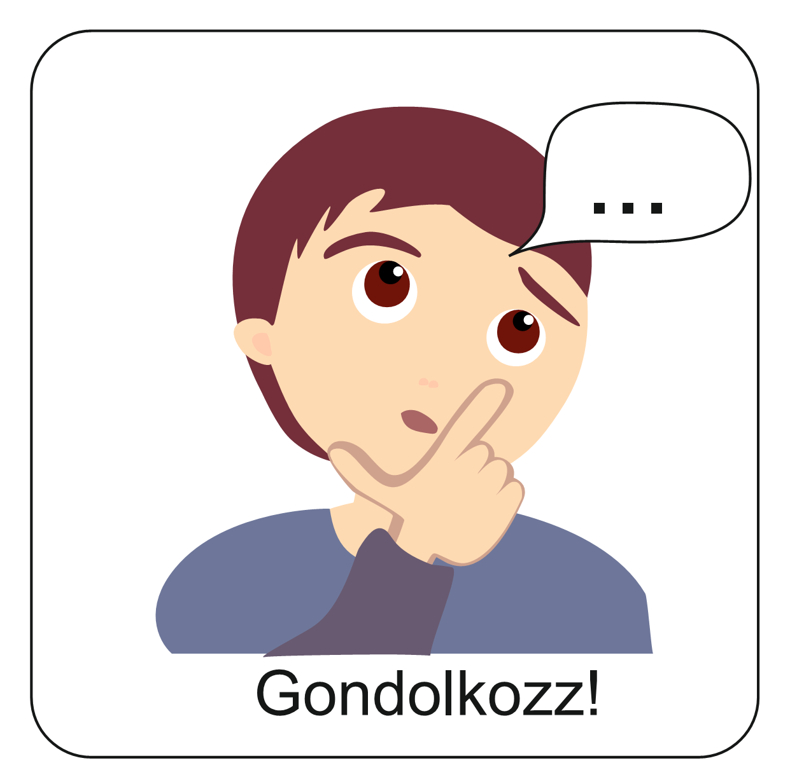
Miért mondta Jézus, hogy olyan
nagy a hite a századosnak?
Mert tudta, hogy Jézusnak akkora hatalma van, hogy képes úgy is csodát tenni, hogy nem megy oda a beteghez.
Mert bízott abban, hogy Jézus egy szolgát is értékesnek tart.
Mert bízott abban, hogy Jézus nem utasítja el őt azért, mert pogány.

Slide 15
Érdekes dolgok történtek Kapernaumban.
Emlékszel pontosan arra, amit most olvastál?
Kattints ide, és ellenőrizd a választ!

Slide 16
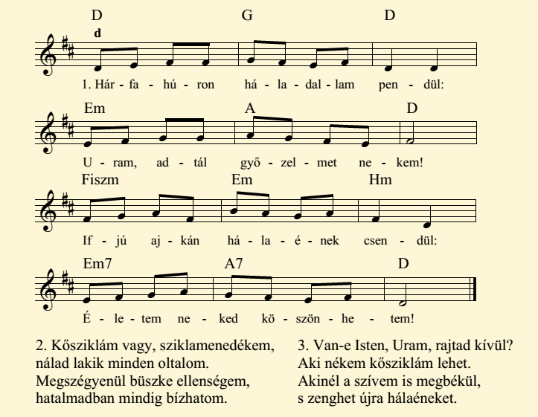
Hallgasd meg az éneket a hangszóróra kattintva!
Hallgasd az 1. versszakot úgy, mintha a meggyógyult szolga énekelné.
Hallgasd az 2. versszakot úgy, mintha a kapernaumi százados énekelné.
Hallgasd az 3. versszakot úgy, mintha a Te éneked lenne!

Slide 17
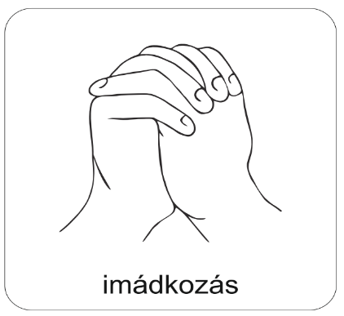
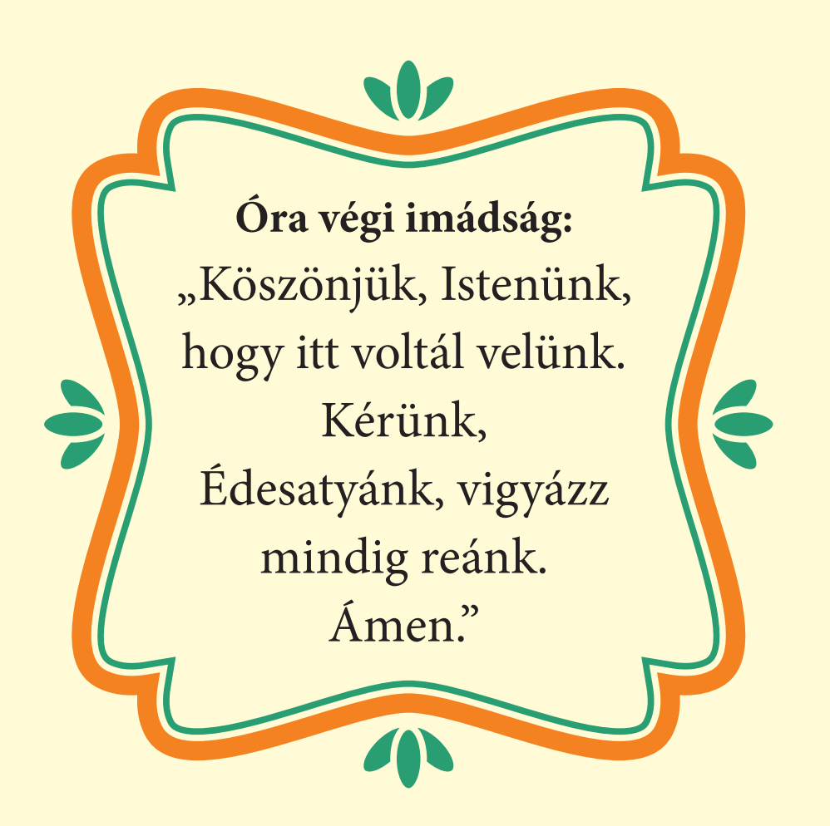
A digitális hittanóra végén így imádkozz!
Kedves Hittanos!
Várunk a következő digitális hittanórára!

Slide 18
Kedves Szülők!
Köszönjük a segítségüket!
Isten áldását kívánjuk ezzel az Igével!
„Jóságod és szereteted kísér életem minden napján.” (Zsoltárok 23,4)
Áldás, békesség!

